Slide 1
Stephen Hawking
ed il sogno della “teoria del tutto”
Stefano Covino, GAbriele Ghisellini
INAF / Osservatorio Astronomico di Brera
Lecco, venerdì 8 febbraio 2019

Slide 2
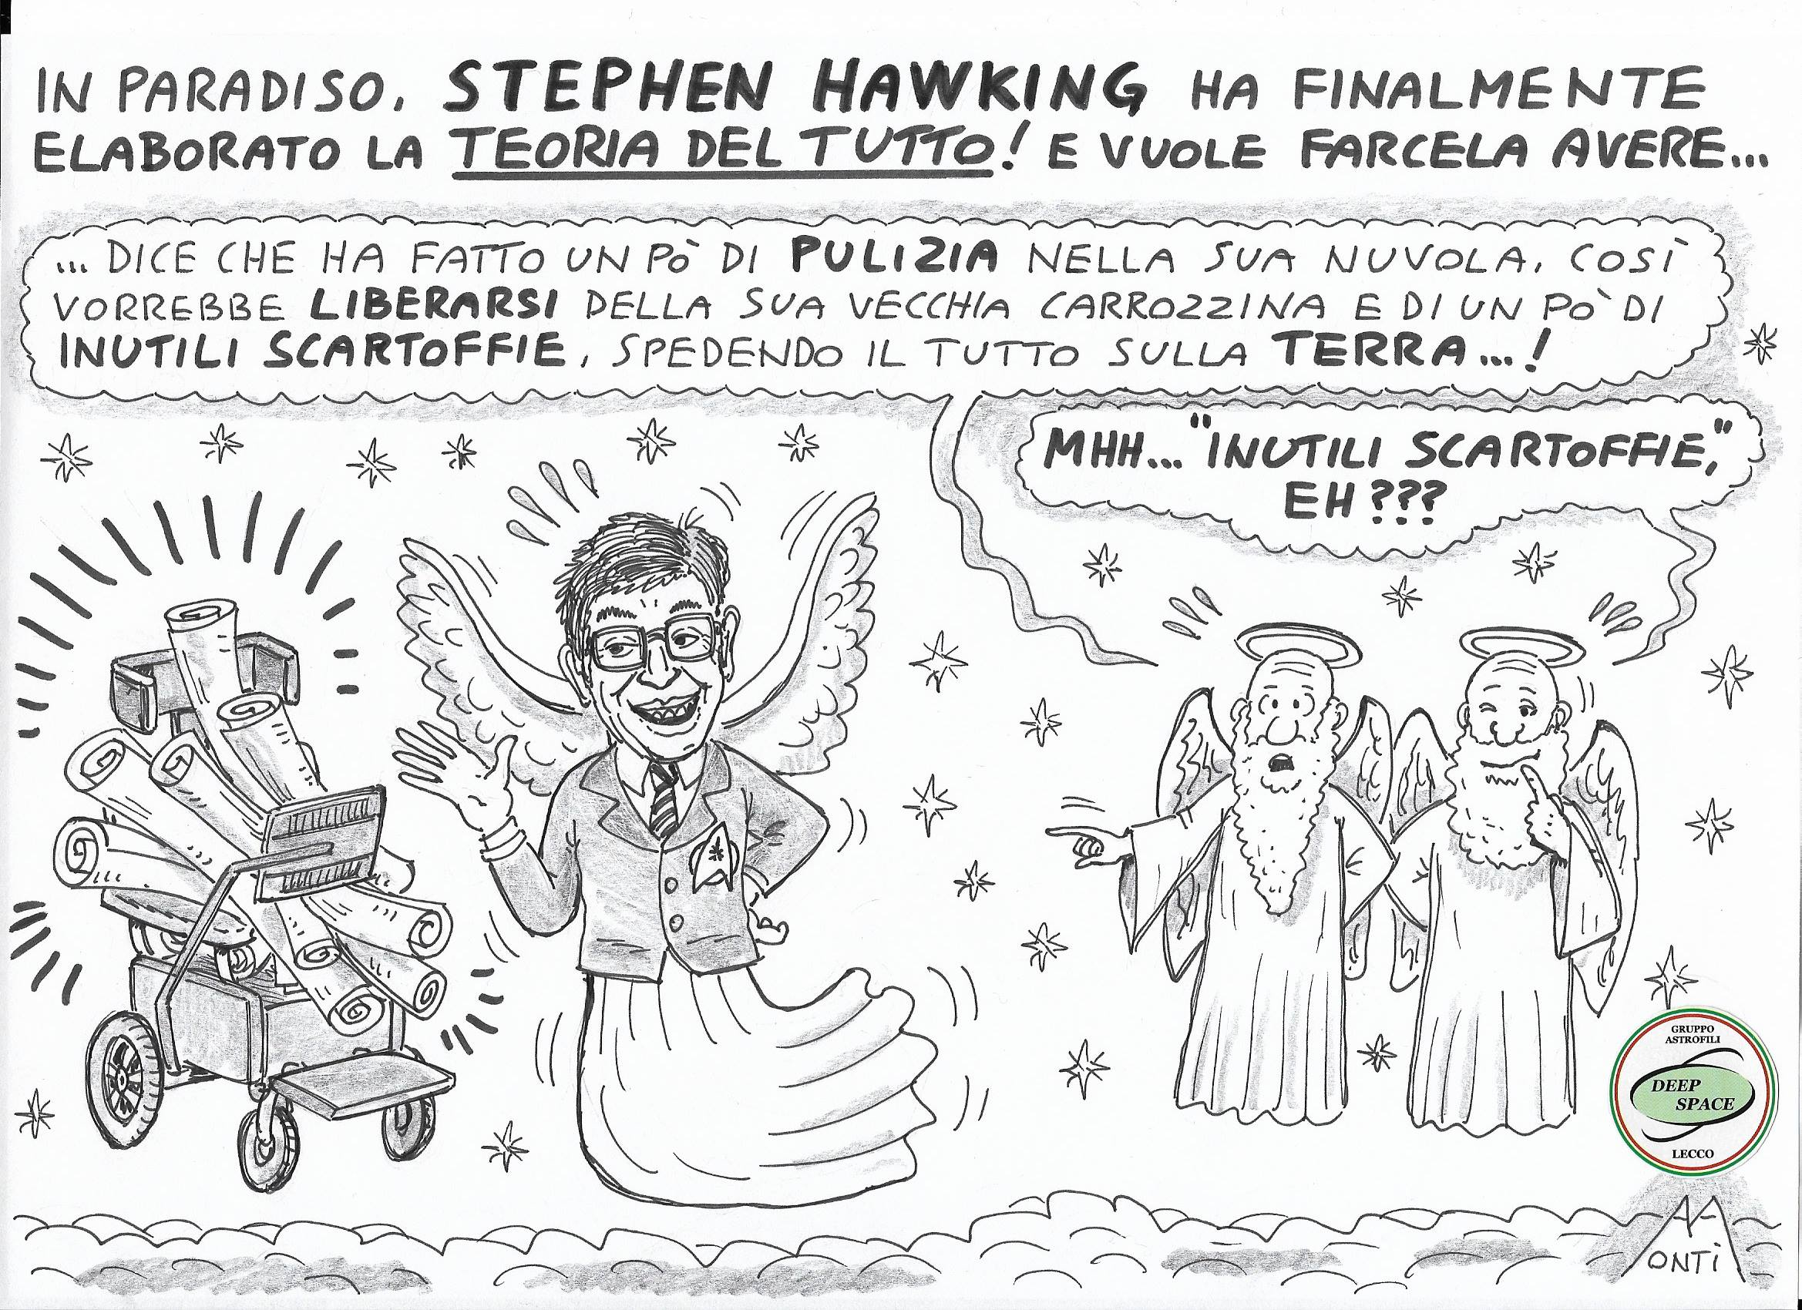

Slide 3
"Grazie al modello matematico posso dirvi come è nato l'universo: non chiedetemi il perché”
Stephen Hawking

Slide 4
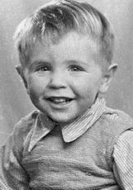
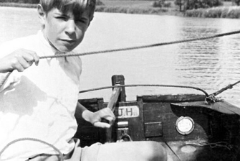
Un po’ di biografia…
Nasce l’8 gennaio 1942 (300 anni dalla morte di Galileo) ad Oxford, anche se i genitori vivevano a Londra
Non proveniva da una famiglia benestante, ma entrambi i genitori studiarono ad Oxford
Il padre fu medico dedito alla ricerca sulle malattie tropicali
Aveva due sorelle “naturali” più giovani ed un fratello adottato

Slide 5
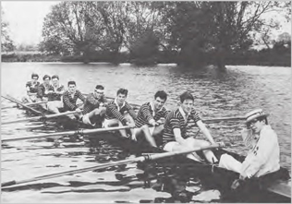
Un po’ di biografia…
Frequentò scuole eccellenti e fu allievo altrettanto eccellente, sebbene lui stesso disse di non avere mai prodotto nulla di speciale
Alle “superiori” si avvicina alla fisica e all’astronomia perché “davano speranza di comprendere da dove veniamo e perché siamo qui”
Nel 1959 ottenne l’ingresso ad Oxford (fisica) all’età di 17 anni! La sua giovane età non rese però le cose molto facili all’inizio…

Slide 6
Un po’ di biografia…
Dopo la laurea, nel 1962, passò a Cambridge e chiese di lavorare in cosmologia con Fred Hoyle
Ed arrivò purtroppo anche la diagnosi della sua malattia ai “motoneuroni” (in effetti SLA, sclerosi laterale amiotrofica).
Come disse in seguito: “quando si ha di fronte la possibilità di una morte prematura, ci si rende conto che la vita vale la pena di essere vissuta e che ci sono innumerevoli cose che si vogliono fare”

Slide 7
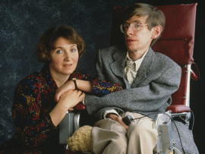
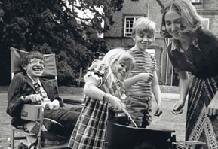
Un po’ di biografia…
Nel 1965 sposa Jane Wilde, dalla quale ebbe tre figli.
Nel 1974 fu eletto, giovanissimo, “fellow” della “Royal Society”
Invitato da Kip Thorne si trasferisce in California

Slide 8
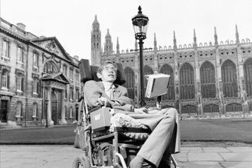
Un po’ di biografia…
Quando gli venne proposta la medaglia Pio XI per le scienze disse che: “in un primo momento ebbe l’impulso di rifiutarla per l’indignazione, ma poi dovetti ammettere che il Vaticano aveva sostanzialmente cambiato idea su Galileo”
Nel 1979 al ritorno in Gran Bretagna ottiene la cattedra lucasiana di matematica. Quella che fu di Isaac Newton e di Paul Dirac.

Slide 9
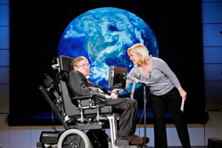
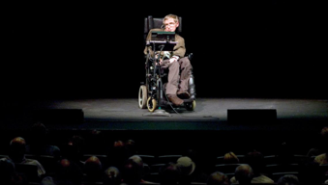
Qualche immagine…
Con la figlia Lucy durante una presentazione a Washington nel 2008
Discutendo le teorie sull’origine dell’universo a Berkeley, nel 2007

Slide 10
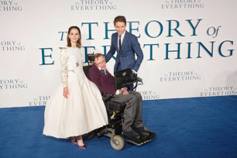
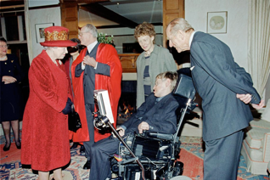
Qualche immagine…
Con gli attori di “The Theory of Everything”
Ad un incontro con la regina!

Slide 11
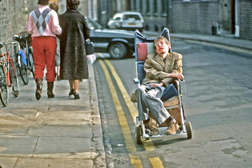
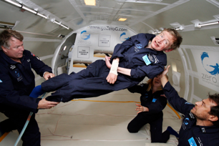
Qualche immagine…
Divenne famoso nel 1988 in seguito al successo, in effetti inaspettato, de “A Brief History of Time”
Esperienza di volo a gravità zero, offertagli dalla Virgin Galactic di Richard Branson

Slide 12
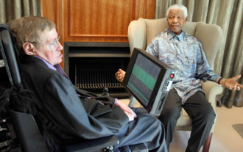
Un po’ di biografia…
Negli anni ’80 la sua salute continua a peggiorare, e dopo una tracheotomia non potè più parlare normalmente
Fino agli ultimi anni, quando il respiratore gli fu necessario 24 ore al giorno. Morì il 14 marzo 2018

Slide 13
I contributi di Hawking
Negli anni dal 1965 al 1970 si dedicò allo studio delle singolarità nell’ambito della teoria della relatività generale di Einstein
Intorno 1970 abbiamo quello che probabilmente è il suo contributo più noto. Applicando principi di meccanica quantistica e la relatività generale mostrò che i buchi neri possono emettere radiazioni.

Slide 14
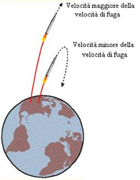
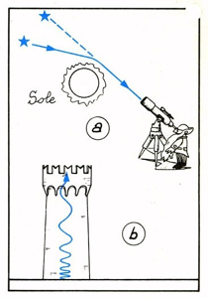

I buchi neri
I buchi neri rappresentano in un certo senso la vittoria finale della gravità
Sono “neri” in quanto la gravità è così intensa che nemmeno la luce può sfuggire da essi
La velocità di fuga dipende dalla massa e dalla distanza dal centro di massa

Slide 15
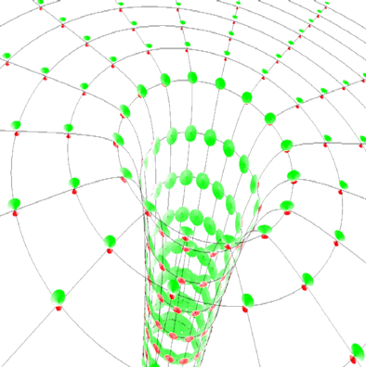
Le singolarità gravitazionali
Se immaginiamo lo spazio-tempo come una superficie “deformabile”, ogni massa tenderà a curvarlo.
Dal momento che i buchi neri producono gravità molto intensa anche la curvatura che essi generano sarà altrettanto intensa.
La curvatura è un parametrico numero e la singolarità corrisponde a curvatura infinita!

Slide 16
i buchi neri
Data una certa massa M, esiste un raggio al di sotto del quale ogni oggetto diventa un buco nero
Questo raggio è noto come raggio di Schwarzschild
L’orizzonte degli eventi è una sfera (se il buco nero non è rotante) centrata nella singolarità e con raggio di Schwarzschild
Nulla di ciò che è entro l’orizzonte degli eventi può essere osservato dall’esterno

Slide 17
Il teorema “no-hair”
Questo noto :) teorema essenzialmente significa che i buchi neri sono oggetti molto semplici
Tre quantità li caratterizzano completamente: massa, momento angolare (la rotazione) e la carica elettrica.
Tutte le altre informazioni (“capelli”…) si perdono nel collasso

Slide 18
Le singolarità nude
Una singolarità dovrebbe essere sempre inclusa in un orizzonte degli eventi
La singolarità è “vestita”… altrimenti sarebbe “nuda”!
Matematicamente potrebbero esistere singolarità nude, ma considerazioni fisiche di altro genere porterebbero a proibirle.
Roger Penrose propose l’esistenza di una specie di “censore cosmico”, e scommise con Hawking su quest’idea

Slide 19
I contributi di Hawking
A partire dal 1971 si dedicò invece a tematiche di tipo cosmologico e propose che dopo il “big-bang” molti cosiddetti mini-buchi neri con massa di un miliardo di tonnellate e la taglia di un protone si sarebbero dovuti formare.
Fu anche fra coloro che chiarirono che l’universo in espansione dopo il big-bang doveva essere nato da una singolarità
E nel 1983 abbiamo la sua proposta “no boundary” (insieme a Jim Hartle). Dal momento che il tempo nasce con il big-big-bang, non ha senso discutere di nascita dell’universo.

Slide 20
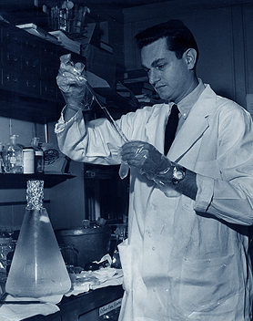
Il big bang
L’universo ha avuto un inizio o è sempre esistito?
  nell'ambito della teoria del big-bang l’universo si è evoluto da uno stato iniziale con temperature e densità elevate
  la formazione di stelle e galassie è avvenuta in tempi successivi
Ci sono tre grandi evidenze sperimentali a favore del big-bang:
  La radiazione cosmica di fondo;
  La recessione delle galassie;
  Le abbondanze cosmiche degli elementi

Slide 21
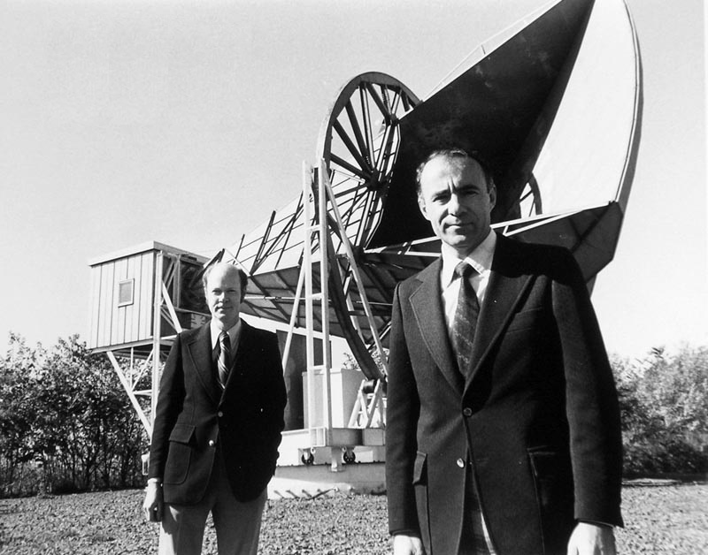
Il big bang
Nel 1964 due ingegneri dei Bell Laboratories, Penzias e Wilson, stavano studiando le prestazioni di antenne per le telecomunicazioni e…
Scoprirono la radiazione cosmica di fondo. L’eco del big-bang!
Premi Nöbel per la fisica nel 1978!

Slide 22
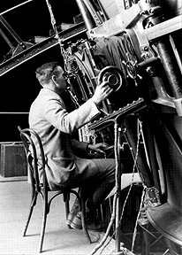
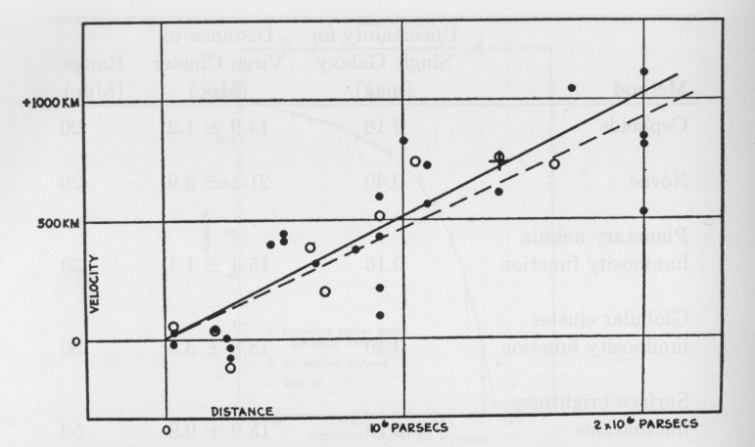
Il big bang
Verso la fine degli anni ‘20, Hubble scopre la recessione delle galassie!

Slide 23
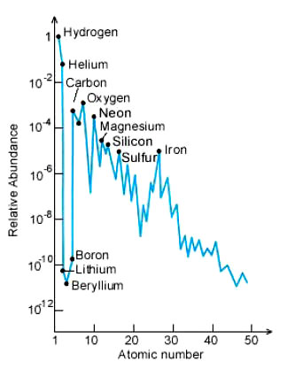
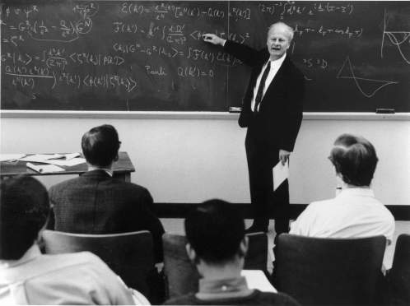
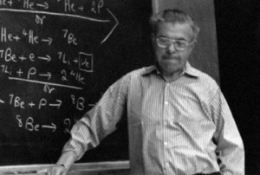
Il big bang
A cavallo della seconda guerra mondiale, Bethe e Hoyle identificarono i principali meccanismi della fusione nucleare all’interno delle stelle.
La fucina degli elementi chimici dell’universo!

Slide 24
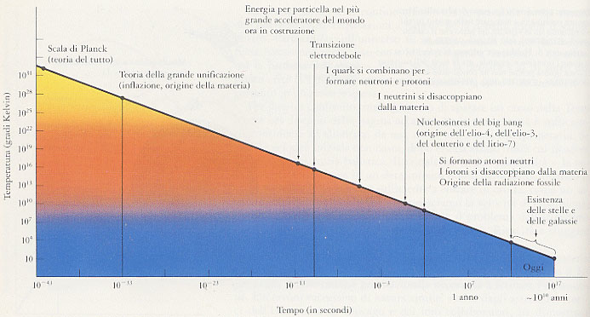
Il big bang
In realtà cosa sia successo al tempo “zero” non lo sappiamo…
In effetti sappiamo ben poco… le nostre conoscenze sono “soddisfacenti” solo a partite da circa 10⁻¹¹s dal big-bang. Un’enormità!

Slide 25
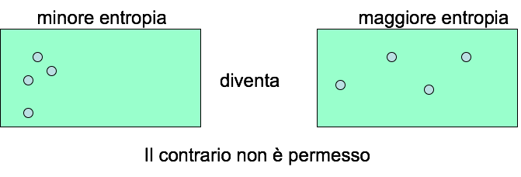
La freccia del tempo
In natura esiste una ben definita direzione del tempo: un oggetto cade e si rompe. Non il contrario.
Questo è legato alla seconda legge della termodinamica. L’entropia di un sistema può solo aumentare.

Slide 26

Il paradosso dell’informazione
Se un oggetto complesso (bassa entropia) cade in un buco nero, dove va a finire l’entropia?
Dove sono andatela finire le informazioni?
Nel 1973, Hawking, insieme a John Bardeen e Bob Carter formularono le 4 leggi della termodinamica dei buchi neri!
La seconda recita: la superficie di un buco nero è sempre la stessa o cresce. Per ogni possibile fenomeno (accrescimento, coalescenza, ecc.)
Appare suggestivo associare la superficie di un buco nero all’entropia.
Scrivi per inserire una didascalia.

Slide 27
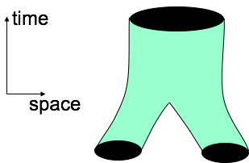
Il paradosso dell’informazione
Se quindi associamo la superficie all’entropia, una conseguenza è che ogni oggetto con entropia non zero è caratterizzato da una temperatura.
Ogni oggetto con una temperatura, deve irradiare! Hawking stesso fu alquanto perplesso da questo ragionamento…

Slide 28
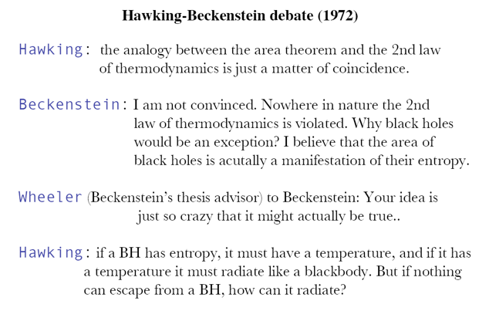
Il dibattito Hawking-Beckenstein

Slide 29
La radiazione di Hawking
Una possibile soluzione al paradosso si ottenne associando ai buchi neri alcuni concetti tipici della meccanica quantistica
Vicino all’orizzonte degli eventi, coppie di particelle ed anti-particelle possono crearsi e può accadere che una entri nell’orizzonte e l’altra no
Al lato pratico, si ottiene una radiazione con lo spettro di “corpo nero”!

Slide 30
Particelle virtuali
In fisica classica “vuoto” è sinonimo di “nulla”
In meccanica quantistica abbiamo il concetto di “fluttuazioni del vuoto”
L’energia media del vuoto è zero, ma fluttuazioni di energia che rispettano il principio di indeterminazione di Heisenberg sono possibili
Si possono quindi create ed annichilire continuamente coppie di particelle/antiparticelle dette infatti “virtuali”

Slide 31
Umorismo nerd
Einstein: Dio non gioca a dadi con l’universo!
Bohr: Einstein non dovrebbe dire a Dio cosa fare!
Hawking: Dio non solo gioca a dadi, ma occasionalmente li getta dove nessuno li può vedere!

Slide 32
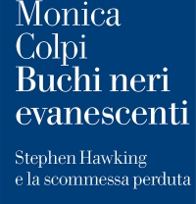
Evaporazione di buchi neri
L’energia necessaria per la creazione delle particelle/anti-particelle proviene dal campo gravitazionale del buco nero
Di fatto quindi l’emissione della radiazione riduce la massa del buco nero e, potenzialmente, lo fa scomparire
Il processo è molto efficiente per i buchi neri di piccolissima taglia, e pochissimo per i buchi neri di taglia più grande.
In pratica il tempo di evaporazione è svariati ordini di grandezza più dell’età dell’universo tranne che per buchi neri microscopici.

Slide 33
I contributi di Hawking
Nei primi anni ’80 comincia anche la sua proficua attività di divulgatore pubblicando “A Brief History of Time”, ed ottenendo un eccezionale successo di vendite.

Slide 34
Gli universi “baby”
Se un oggetto cade in un buco nero potrebbe cadere in un universo indipendente?
Potrebbe essere possibile viaggiare da un universo ad un altro?
Idee suggestive ma poco più che provocazioni…
  attenzione alla “spaghettificazione”
  si avrebbe inoltre una perdita netta di informazioni
Negli anni ’90 Hawking concluse che l’universo è un posto sicuro per gli storici…

Slide 35
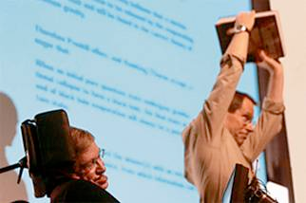
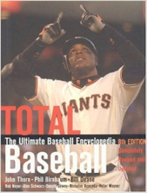
Un’altra scommessa…
Nel 1997 Hawking fece un’altra scommessa con Kip Thorne e John Preskill sul paradosso delle informazioni nei buchi neri
Secondo Hawking e Thorne le informazioni sono perdute in quanto la radiazione emessa dal buco nero è la stessa indipendentemente da cosa ci cade dentro
Secondo Preskill invece così non è, e le informazioni vengono alla lunga restituite
Nel 2004 Hawking ammette che sia pure in forma contorta le informazione vengono restituite
E a Preskill viene regalata l’enciclopedia del baseball in quanto “le informazioni lì dentro possono essere recuperate velocemente”!

Slide 36

Un’icona pop...
Questa partecipazione alla saga di Star Trek è da cineteca. E lo abbiamo visto nei Simpsons, the Big Bang Theory, ecc.

Slide 37
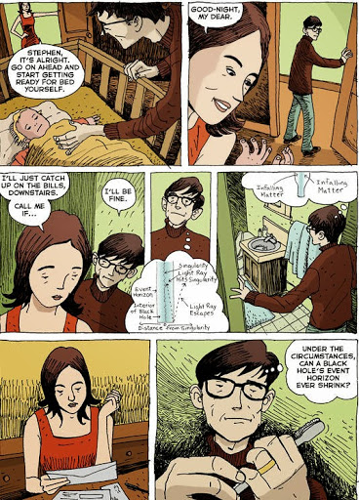
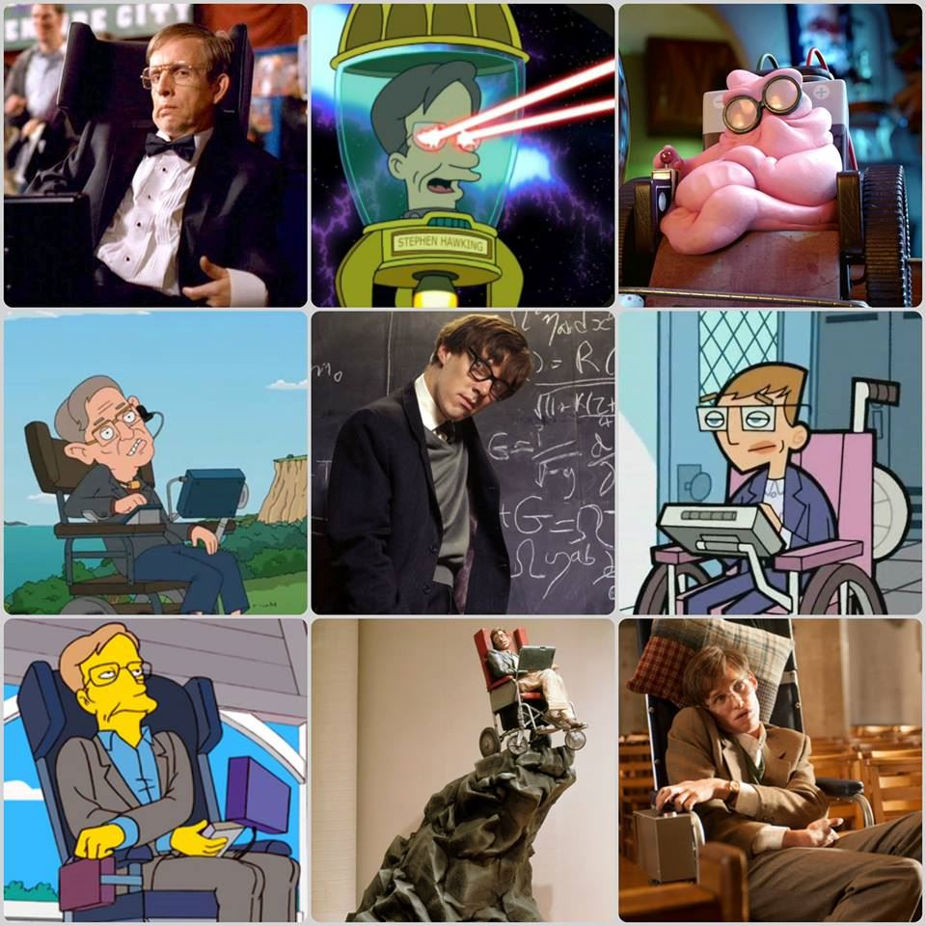
Un’icona pop...
Anche un personaggio dei fumetti!

Slide 38
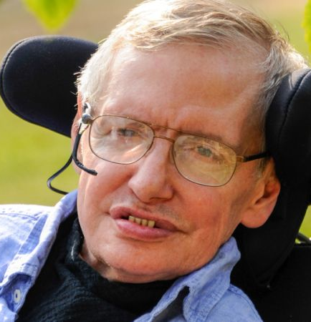
Conclusioni
Scienziato di grande talento. Una figura di grande rilevanza e valore.
Uomo di grandi risorse morali e personali. La maniera con cui ha reagito alla sua disabilità è a dir poco ammirevole.
Ironico, sapeva anche scherzare su se stesso ed il suo ruolo. La sua presenza “pop” è stata consapevole, allegra, mai sguaiata, ed ha certamente giovato al suo ruolo di divulgatore.

